Slide 1
Sağlık Bakanlığı Hastanelerinin Yönetim ve Organizasyonu
10
Prof.Dr. ŞAHİN KAVUNCUBAŞI

Slide 2
SB Hastanelerinin Sınıflandırılması (1)
İlçe / belde hastanesi
Bünyesinde 112 hizmetleri, acil, doğum, ayaktan ve yatarak tıbbi müdahale, muayene ve tedavi hizmetleri ile koruyucu sağlık hizmetlerini bütünleştiren kurumlardır.
Küçük hastanelerdir (5-20 yatak).
Uzman hekim sayısı azdır.

Slide 3
SB Hastanelerinin Sınıflandırılması (2)
Gün hastanesi:
Birden fazla branşta,
Günübirlik ayakta muayene, teşhis, tedavi ve tıbbi bakım hizmetleri verilen asgari 5 gözlem yatağı ile 24 saat sağlık hizmeti sunan bir hastane bünyesinde veya
bir hastane ile koordineli olmak kaydıyla kurulan sağlık kurumlarıdır.

Slide 4
SB Hastanelerinin Sınıflandırılması (3)
Genel hastane:
Her türlü acil vaka ile yaş ve cinsiyet farkı gözetmeksizin,
Bünyesinde mevcut uzmanlık dallarıyla ilgili hastaların kabul edildiği ve ayaktan ve yatarak hasta muayene ve tedavilerinin yapıldığı en az 50 yataklı sağlık kurumlarıdır.
Genel hastane en az dört uzmanlık alanının varlığını gerektirir: Dahiliye, genel cerrahi, çocuk sağlığı ve kadın sağlığı ve hastalıkları.

Slide 5
SB Hastanelerinin Sınıflandırılması (4)
Özel Dal hastanesi:
belirli bir yaş (Çocuk) ve cins grubu (kadan hastalıkları) hastalar
belirli bir hastalık (Onkoloji)
belirli bir organ veya organ grubu hastalarının (kalp damar, göğüs)
müşahede, muayene, teşhis, tedavi ve rehabilitasyonlarının yapıldığı sağlık kurumlarıdır.

Slide 6
SB Hastanelerinin Sınıflandırılması (5)
Eğitim hastanesi:
Öğretim, eğitim ve araştırma yapılan uzman ve yan dal uzmanların yetiştirildiği genel ve özel dal sağlık kurumlarıdır

Slide 7
Hastane Üst Yönetim Organları
Hastane konseyi
Başhekimlik
Hastane müdürlüğü

Slide 8
Hastane konseyi
Baştabibin başkanlığı altında bütün servis, laboratuar şef veya uzmanları, hastane müdürü ve başhemşireden oluşur.
Yılda dört kez toplanır.
Hastanenin genel strateji ve politikaları kararlaştırılır.

Slide 9
Tıp hizmetleri
Poliklinik hizmetleri
Servis (yataklı tedavi) hizmetleri
Acil hizmetler
Laboratuvar hizmetleri
Ameliyathane hizmetleri
Sterilizasyon hizmetleri
Yoğun bakım ve reanimasyon hizmetleri
Ameliyat sonrası bakım hizmetleri
Eczacılık hizmetleri

Slide 10
Tıp Hizmetleri Organizasyonu
Başhekim
Başhekim Yardımcıları
Klinik şefler

Slide 11
Hemşirelik Hizmetleri Organizasyonu
Hemşirelik Hizmetleri Müdürü
Müdür Yardımcıları
Klinik sorumlu hemşireleri

Slide 12
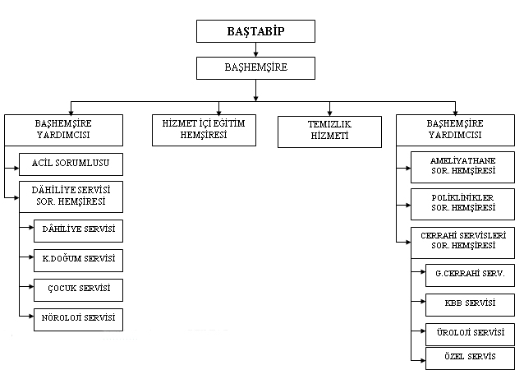
Hemşirelik hizmetleri

